Slide 1
PostgreSQL Advanced
otus.ru

Slide 2


Меня хорошо видно
&& слышно?

Slide 3
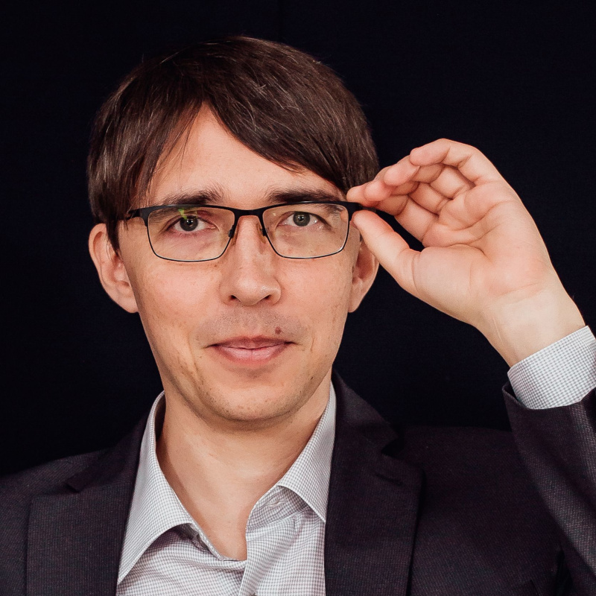

Защита проекта
Построение шардированной базы данных на основе Сitus с использованием партиционирования и холодного хранения
Антон Минкин
Руководитель отдела разработки баз данных

Slide 4

Цели проекта
1. | Изучить совместную работу шардинга и партиций
2. | Организовать холодное хранение данных
3. | Улучшить навыки работы с Citus / pg_partman

Slide 5

План работ
1. | Построить кластер Citus в облаке
2. | Поднять отдельный кластер Postgres для холодного хранения
3. | Сгенерировать данные в Citus
4. | Сделать скрипт для переноса неактуальных даных
5. | Визуализировать данные из обоих хранилищ

Slide 6

Используемые технологии
1. | PostgreSQL 16 + Citus 12.1
2. | pg_partman 5.0, postgres_fdw
3. | Apache Superset 3.0
4. | Yandex Cloud managed service for PostgreSQL

Slide 7

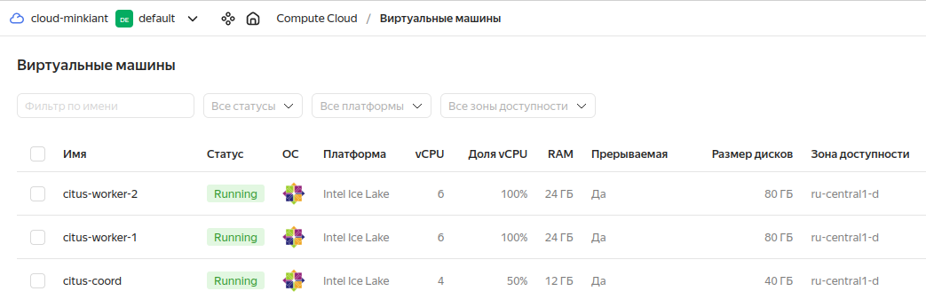
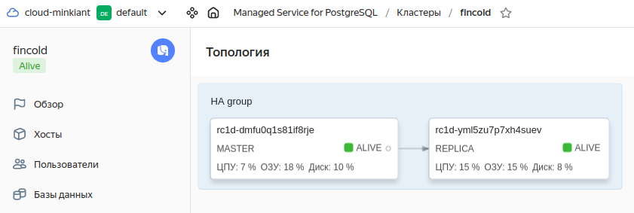
Создание кластеров
В YA Cloud создан кластер Сitus из трёх машин на основе Centos Stream 8
В YA Cloud создан кластер PostgreSQL на основе managed service

Slide 8

Установка pg_partman в Citus
Расширение партмана необходимо установить на каждой ноде
После установки, на каждой ноде в postgresql.conf необходимо прописать библиотеку (нужен рестарт) и базу где будет работать расширение
Когда всё готово, на координаторе необходимо выполнить создание расширения и роли, раздать права
[anton@citus-coord ~]$ sudo dnf -y install pg_partman_16 [anton@citus-worker-1 ~]$ sudo dnf -y install pg_partman_16 [anton@citus-worker-2 ~]$ sudo dnf -y install pg_partman_16
shared_preload_libraries = 'citus,pg_partman_bgw' pg_partman_bgw.dbname = 'finance'
CREATE SCHEMA partman; CREATE EXTENSION pg_partman SCHEMA partman; CREATE ROLE partman_user WITH LOGIN; ...

Slide 9

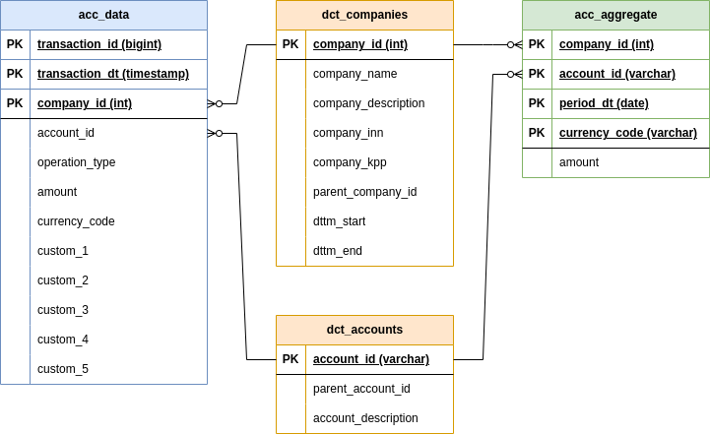
Создание БД
Спроектируем простую схему из нескольких таблиц по теме финансовой отчетности группы компаний
Спроектируем простую схему из нескольких таблиц по теме финансовой отчетности группы компаний
Ориентируемся на паттерн multi-tenant приложения, где в качестве тенанта выступает company_id
Для данных будем использовать range-партиционирование по дате с интервалом в месяц

Slide 10
Наполнение БД - словари
Словари регистрируются функцией create_reference_table
SELECT create_reference_table('dct_companies'); SELECT create_reference_table('dct_accounts');
finance=# select * from citus_tables;
table_name | citus_table_type | distribution_column | colocation_id | table_size | shard_count | table_owner | access_method
---------------+------------------+---------------------+---------------+------------+-------------+-------------+---------------
dct_accounts | reference | <none> | 2 | 24 kB | 1 | postgres | heap
dct_companies | reference | <none> | 2 | 48 kB | 1 | postgres | heap
(2 rows)
Наполняем обычными INSERT VALUES
INSERT INTO dct_companies (company_id, company_name, company_description, company_inn, company_kpp, parent_company_id, dttm_start, dttm_end) VALUES
(1, 'Банк', 'Главный банк', '55512342345', '555000123', null, '1900-01-01 00:00:00'::timestamp, '3000-12-31 00:00:00'::timestamp),
(2, 'Банк А', 'Банк А', '55512342346', '555000123', 1, '1900-01-01 00:00:00'::timestamp, '3000-12-31 00:00:00'::timestamp), ...

Slide 11

Наполнение БД – основные данные
Таблицы с данными объявляем как PARTITION BY RANGE
Затем шардируем их функцией create_distributed_table, после чего шарды родительской таблицы появятся на воркерах.
Обратите внимание, что размер шарда = 0, т.к. каждый шард это родительская таблица для партиций, которая не содержит данных
SELECT create_distributed_table('acc_data', 'company_id'); SELECT create_distributed_table('acc_aggregate', 'company_id');
finance=# select * from citus_shards where table_name::text = 'acc_data';
table_name | shardid | shard_name | citus_table_type | colocation_id | nodename | nodeport | shard_size
------------+---------+-----------------+------------------+---------------+----------------+----------+------------
acc_data | 102011 | acc_data_102011 | distributed | 3 | citus-worker-1 | 5432 | 0
acc_data | 102013 | acc_data_102013 | distributed | 3 | citus-worker-1 | 5432 | 0
acc_data | 102014 | acc_data_102014 | distributed | 3 | citus-worker-1 | 5432 | 0
acc_data | 102015 | acc_data_102015 | distributed | 3 | citus-worker-1 | 5432 | 0
acc_data | 102016 | acc_data_102016 | distributed | 3 | citus-worker-2 | 5432 | 0
acc_data | 102017 | acc_data_102017 | distributed | 3 | citus-worker-1 | 5432 | 0

Slide 12
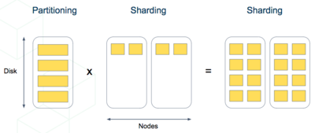
Наполнение БД – партиции
Теперь к уже шардированным таблицам применим функцию partman.create_parent с интервалом в 1 месяц которая создаст для каждого шарда партиции
SELECT partman.create_parent(
p_parent_table := 'public.acc_data'
, p_control := 'transaction_dt'
, p_interval := '1 month'
);
finance=# \d+ acc_data
...
Partitions: acc_data_p20230901 FOR VALUES FROM ('2023-09-01') TO ('2023-10-01'),
acc_data_p20231001 FOR VALUES FROM ('2023-10-01') TO ('2023-11-01'),
acc_data_p20231101 FOR VALUES FROM ('2023-11-01') TO ('2023-12-01'),
acc_data_p20231201 FOR VALUES FROM ('2023-12-01') TO ('2024-01-01'),
acc_data_p20240101 FOR VALUES FROM ('2024-01-01') TO ('2024-02-01'),
acc_data_p20240201 FOR VALUES FROM ('2024-02-01') TO ('2024-03-01'),
acc_data_p20240301 FOR VALUES FROM ('2024-03-01') TO ('2024-04-01'),
acc_data_p20240401 FOR VALUES FROM ('2024-04-01') TO ('2024-05-01'),
acc_data_p20240501 FOR VALUES FROM ('2024-05-01') TO ('2024-06-01'),
acc_data_default DEFAULT

Slide 13
Наполнение БД – работа с данными
Сгенерируем SQL-скриптом данные для каждой компании за 2023 год (получилось порядка 2 млн строк)
Данные легли в партицию acc_data_default, т.к. нужно было заранее создать партиции. После заливки можно применить функцию partman.partition_data_proc, которая сама создаст партиции и перенесёт в них данные из default.
finance=# call partman.partition_data_proc('public.acc_data');
NOTICE: Loop: 1, Rows moved: 162897
NOTICE: Loop: 2, Rows moved: 146892
NOTICE: Loop: 3, Rows moved: 162773
NOTICE: Loop: 4, Rows moved: 157443
NOTICE: Loop: 5, Rows moved: 162969
NOTICE: Loop: 6, Rows moved: 157308
NOTICE: Loop: 7, Rows moved: 162634
NOTICE: Loop: 8, Rows moved: 162567
NOTICE: Total rows moved: 1275483
NOTICE: Ensure to VACUUM ANALYZE the parent (and source table if used) after partitioning data
CALL
Time: 28139.298 ms (00:28.139)

Slide 14
Наполнение БД – работа с данными
Распределение данных по партициям можно вытащить комбинируя функции citus и таблицы pg_partman
finance=# SELECT logicalrelid AS name,
finance-# pg_size_pretty(citus_table_size(logicalrelid)) AS size
finance-# FROM pg_dist_partition WHERE logicalrelid::text like 'acc_data%';
name | size
--------------------+---------
acc_data | 0 bytes
acc_data_p20230901 | 12 MB
acc_data_p20231001 | 12 MB
acc_data_p20231101 | 12 MB
acc_data_p20231201 | 12 MB
acc_data_p20240101 | 256 kB
acc_data_p20240201 | 256 kB
acc_data_p20240301 | 256 kB
acc_data_p20240401 | 256 kB
acc_data_p20240501 | 256 kB
acc_data_default | 400 kB
acc_data_p20230101 | 12 MB
acc_data_p20230201 | 11 MB
acc_data_p20230301 | 12 MB
acc_data_p20230401 | 12 MB
acc_data_p20230501 | 12 MB
acc_data_p20230601 | 12 MB
acc_data_p20230701 | 12 MB
acc_data_p20230801 | 12 MB
(19 rows)

Slide 15
Наполнение БД – привязка tenant
Для случая когда один из тенантов (например головная организация) содержит много данных можно выделить для него отдельный шард
В результате выполнения шард, содержащий company_id = 1 разобъётся на три части: с хэшами до и после 1 и с хэшом точно соответствующим заданому значению (итого станет на два шарда больше)
Обратите внимание, что для выполнения функции изоляции потребуется выставить wal_level = logical в конфиге на всех нодах, а также необходимо указывать CASCADE в случае если есть colocated таблицы.
SELECT isolate_tenant_to_new_shard('acc_data', '1', 'CASCADE');

Slide 16
Наполнение БД – перенос шардов
Чтобы ещё улучшить ситуацию для данных головной организации можно её выделенный шард перенести на отдельный воркер.
Номер шарда возвращает функци изоляции либо его можно найти в таблице citus_shards
Обратите внимание, что нельзя перенести много шардов в одном SQL-запросе (возможность на текущий момент не поддерживается citus)
SELECT citus_move_shard_placement(102014, 'citus-worker-2', 5432, 'citus-worker-1', 5432
);

Slide 17
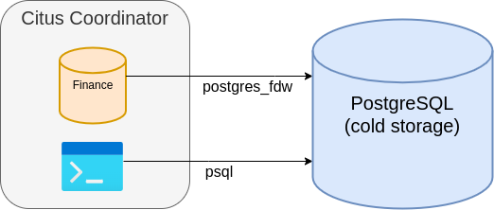
Холодное хранение
Поскольку сервис холодного хранения создан в том же облаке, настроим доступ к нему с координатора Citus без использования SSL
В сервисе postgresql через UI активируем расширение postgres_fdw, дадим роль mdb_admin (иначе не сможем его использовать)
Подключимся и создадим из БД холодного хранения коннект к Citus
finance=> CREATE SERVER citus_fin
finance-> FOREIGN DATA WRAPPER postgres_fdw
finance-> OPTIONS (host '10.0.0.15', port '5432', dbname 'finance');
CREATE SERVER
finance=> CREATE USER MAPPING FOR developer
finance-> SERVER citus_fin
finance-> OPTIONS (user 'postgres', password '*******');
CREATE USER MAPPING

Slide 18
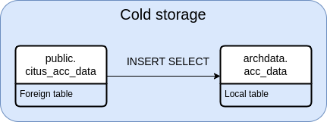
Холодное хранение – загрузка
Для загрузки данных из кластера Citus создадим две таблицы
Внешнюю таблицу citus_acc_data командой CREATE FOREIGN TABLE
Партиционированную таблицу archdata.acc_data с такой же структурой что и на источнике
insert into archdata.acc_data(...)
select ...
from citus_acc_data
where transaction_dt >= '2023-01-01'::date and transaction_dt < '2023-01-01'::date + '1 month'::interval;

Slide 19
Холодное хранение – автоматизация
Создадим bash-скрипт который исполняться на координаторе по расписанию и будет вызывать SQL на кластере холодного хранения для переноса всех данных старше заданной даты
После переноса данных добавим в скрипт установку параметра retention = заданному количеству месяцев для таблички acc_data (24) и сделаем вызов процедуры run_maintenance для удаления партиций
[postgres@citus-coord cold]$ ./move_to_cold_storage.sh 24
update partman.part_config set
retention = '$months month',
retention_keep_index = 'f', -- do not save indexes or partitions
retention_keep_table = 'f'
where parent_table = 'public.acc_data';
select partman.run_maintenance('public.acc_data');

Slide 20
Холодное хранение – подключение
Теперь подключим данные холодного хранения обратно в citus чтобы к ним можно было удобно обращаться из одной базы
Создадим расширение postgres_fdw в базе finance на координаторе
Создадим внешнюю таблицу cold_acc_data подключив archdata.acc_data
select * from (
select * from acc_data
where transaction_dt between '2023-01-01'::date and '2023-01-02'::date
union
select * from cold_acc_data
where transaction_dt between '2023-01-01'::date and '2023-01-02'::date
) v
limit 5;

Slide 21

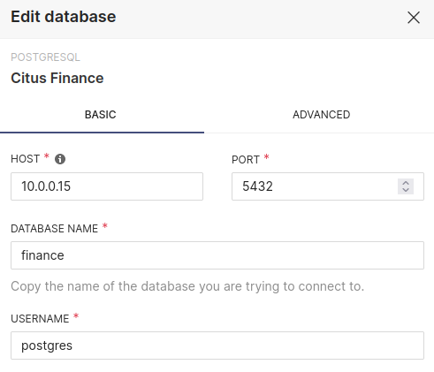
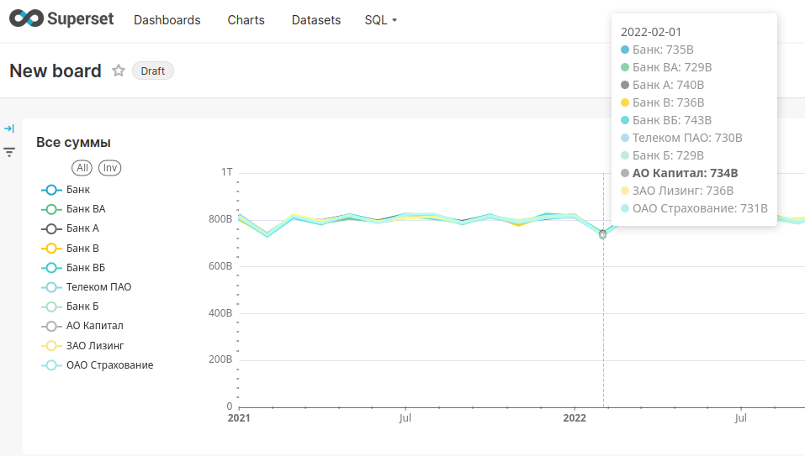
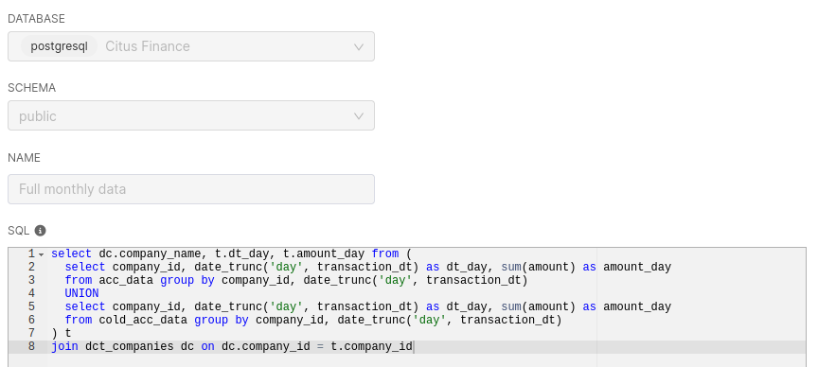
Визуализация
Установим Apache Superset в docker-контейнере
Настроим подключение к координатору Citus
Добавим датасет, создадим дашборд и чарт

Slide 22
Планы по развитию
1. | Добавить отказоустойчивость в кластер Citus по схеме master-replica для всех узлов (под patroni + etcd)
2. | Сделать скрипт для массового переноса шардов между воркерами
3. | Сделать предварительное создание партиций в холодном хранении перед переносом данных
Репозиторий проекта:
https://github.com/Skivius/otus-pg-adv/tree/master/diplom

Slide 23
Спасибо за внимание!

